Slide 1
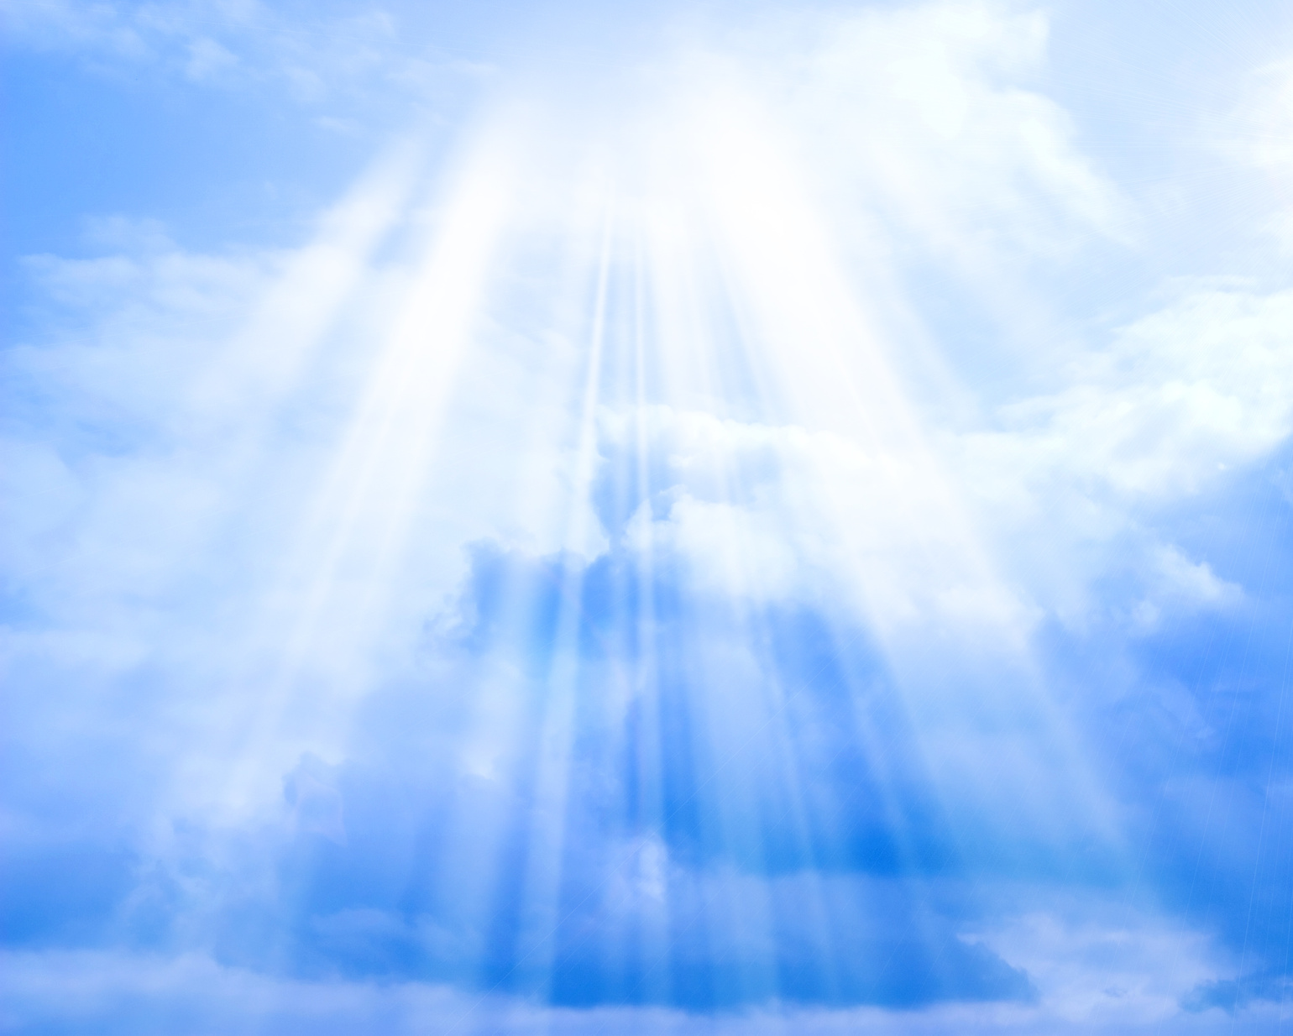
The Most Holy Trinity - Year B
Lễ Chúa Ba Ngôi – Năm B
27/05/2018
Hùng Phương & Thanh Quảng thực hiện

Slide 2
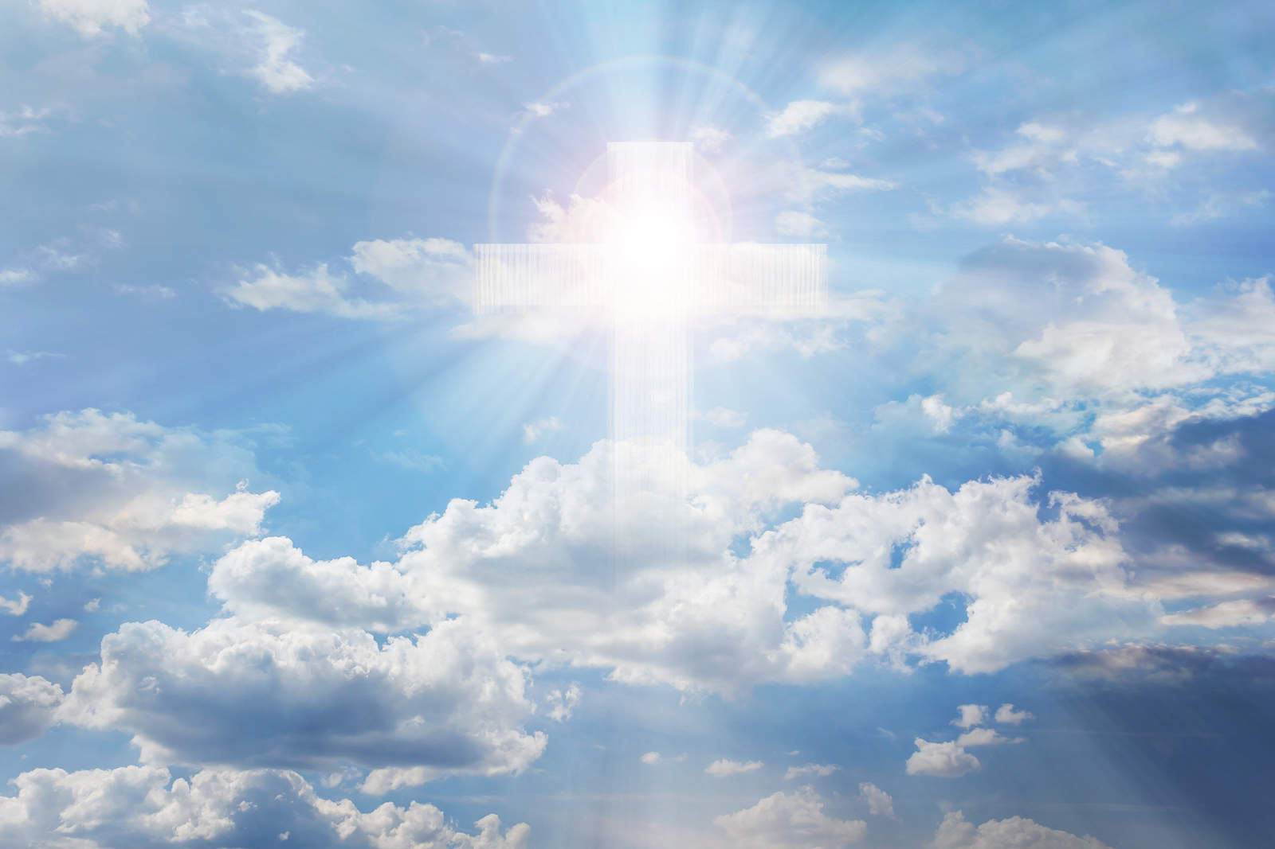
The Most Holy Trinity - Year B
Lễ Chúa Ba Ngôi
27/05/2018

Slide 3
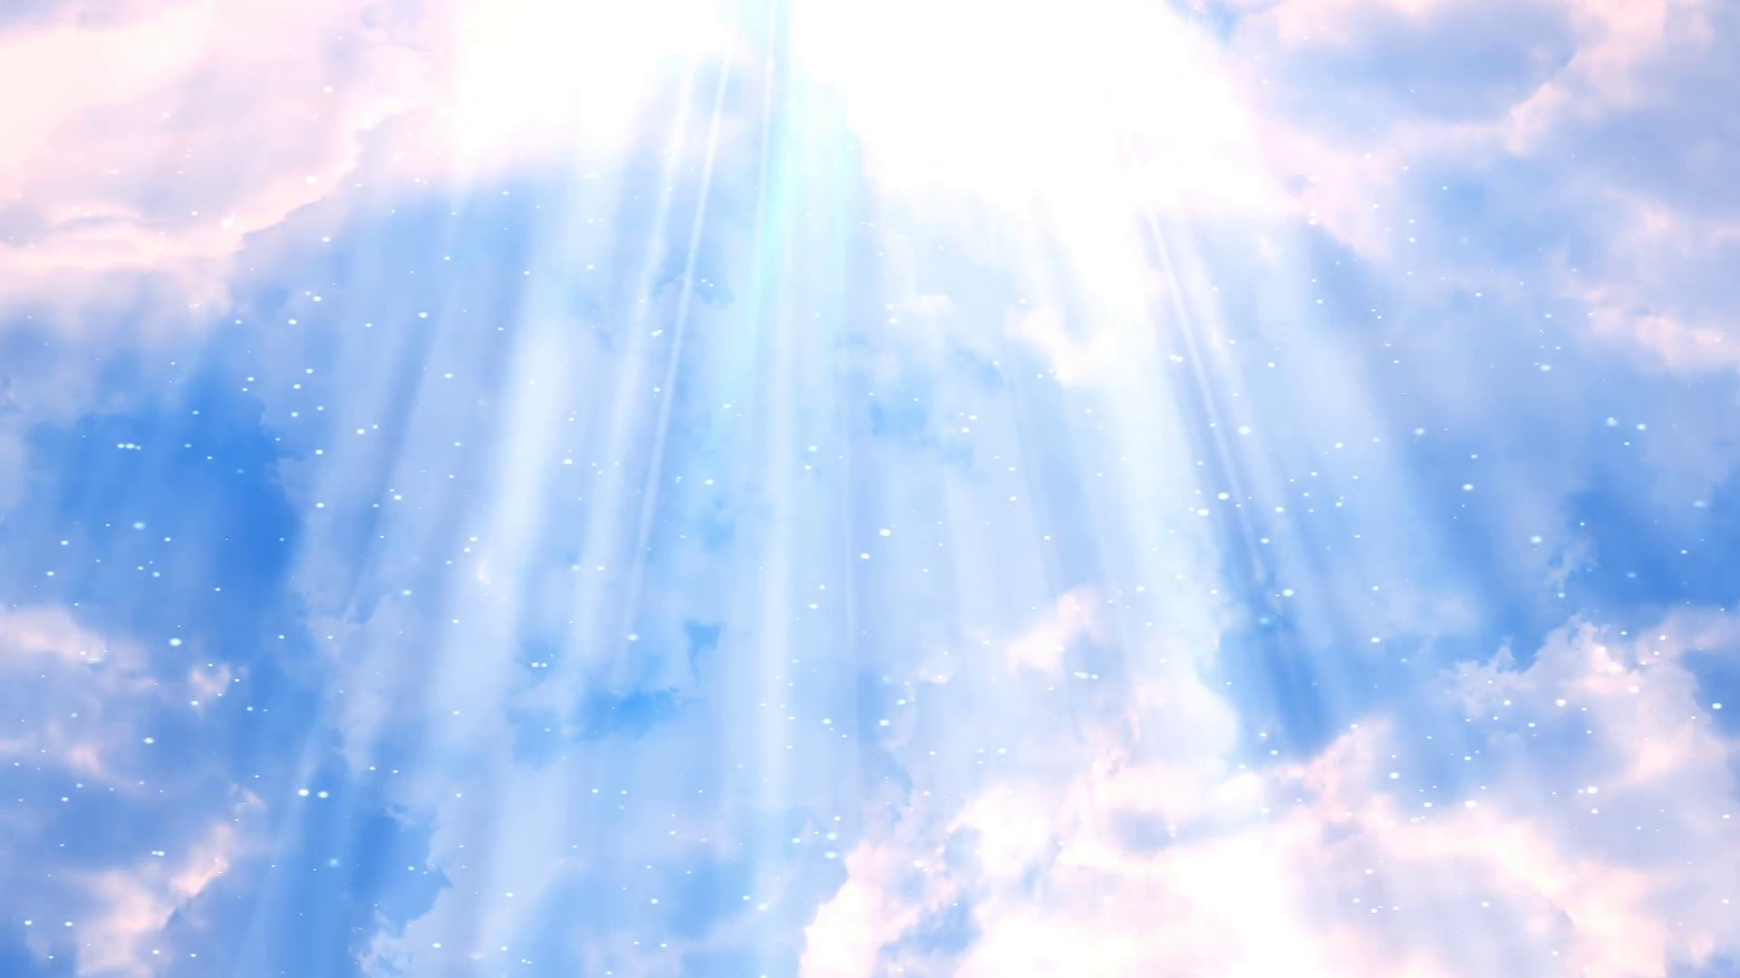
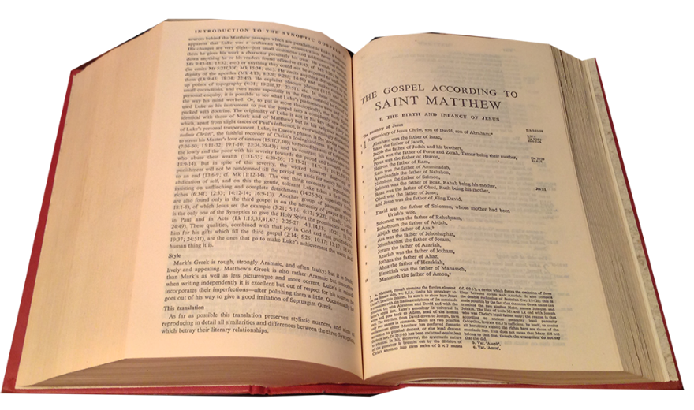
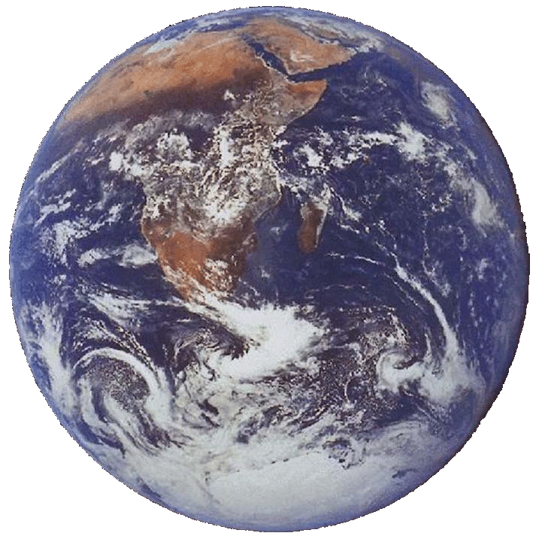
Gospel
Matthew
28:16-20
Phúc Âm theo
Thánh Mátthêu
28:16-20

Slide 4
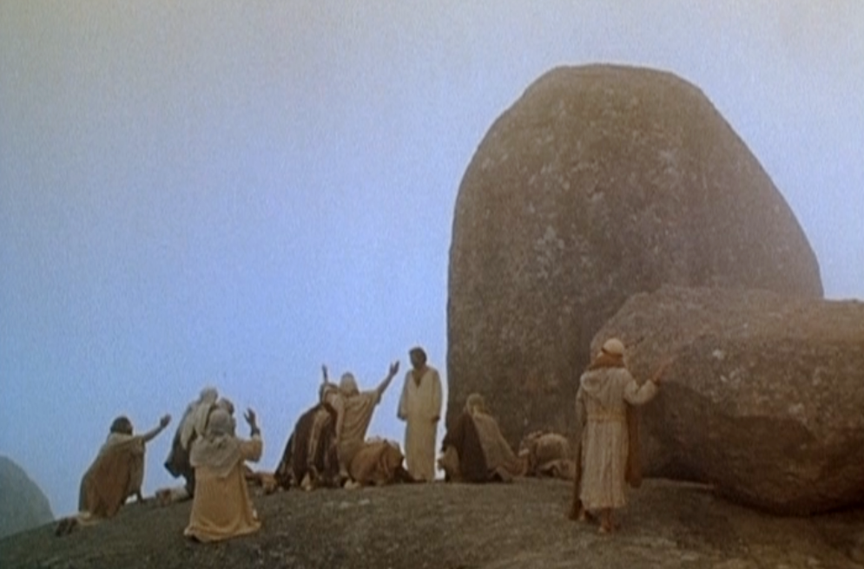
The eleven disciples set out for Galilee, to the mountain where Jesus had arranged to meet them.
Khi ấy, Mười một môn đệ đi tới miền Ga-li-lê, đến ngọn núi Đức Giê-su đã truyền cho các ông đến.

Slide 5
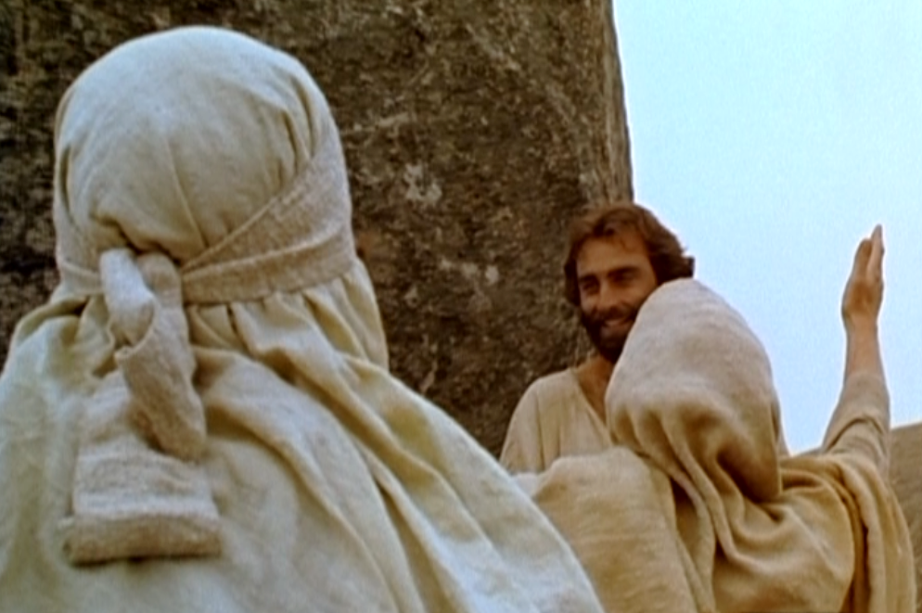
When they saw him they fell down before him, though some hesitated.
Khi thấy Người, các ông bái lạy,
nhưng có mấy ông lại hoài nghi.

Slide 6
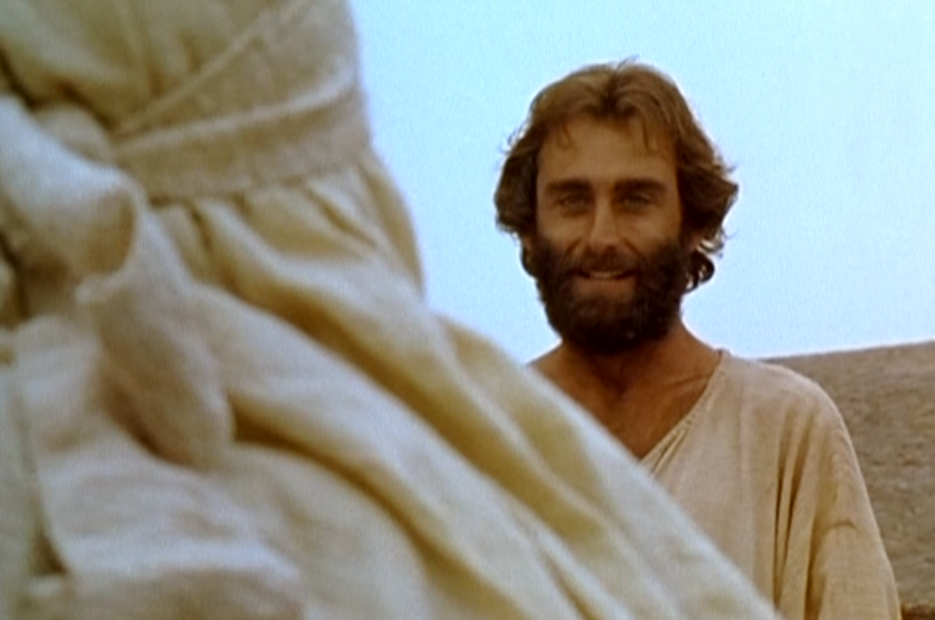
Jesus came up and spoke to them.
He said, ‘All authority in heaven
and on earth has been given to me.
Đức Giê-su đến gần, nói với các ông:
Thầy đã được trao toàn quyền trên trời dưới đất.

Slide 7
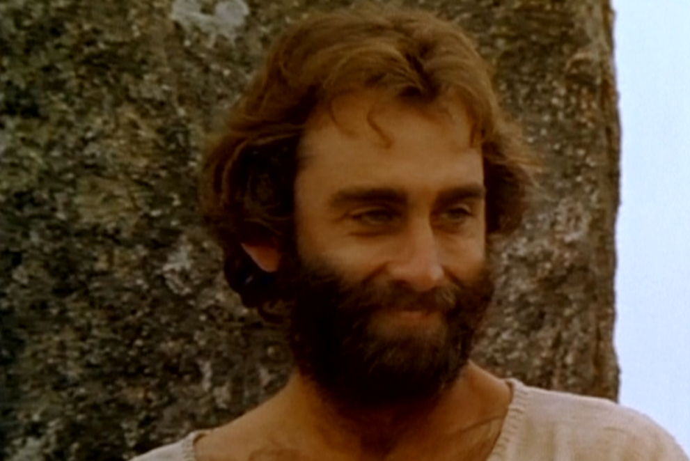
Go, therefore, make disciples of all the nations; baptise them in the name of the Father and of the Son and of the Holy Spirit,
Vậy anh em hãy đi và làm cho muôn dân trở thành môn đệ, làm phép rửa cho họ nhân danh Chúa Cha, Chúa Con và Chúa Thánh Thần,

Slide 8
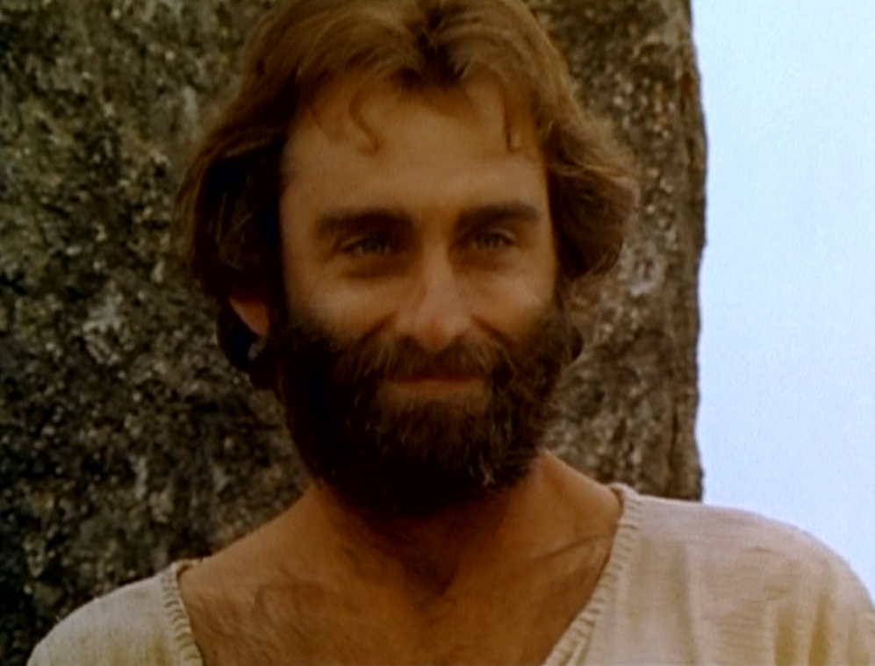
and teach them to observe all the commands I gave you. And know that I am with you always; yes, to the end of time.’…
dạy bảo họ tuân giữ mọi điều
Thầy đã truyền cho anh em.
Và đây, Thầy ở cùng anh em
mọi ngày cho đến tận thế.“…

Slide 9
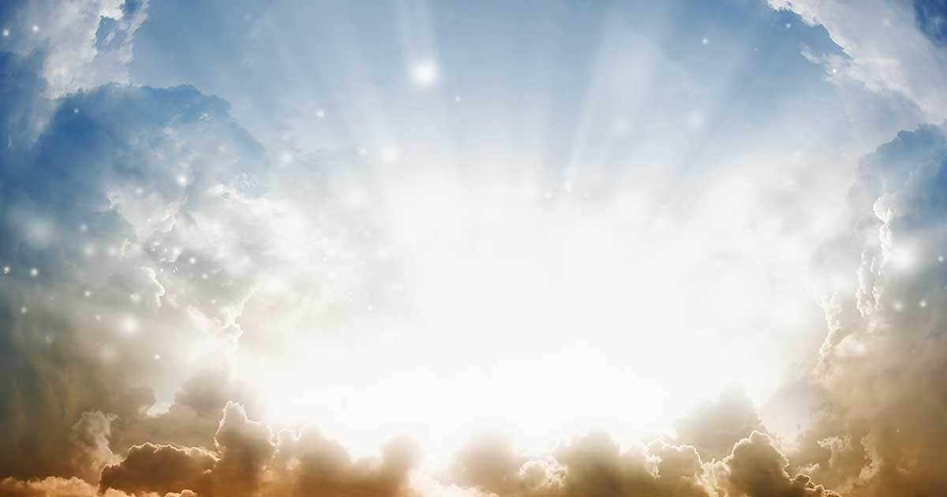
The Most Holy Trinity - Year B
Lễ Chúa Ba Ngôi
27/05/2018

Slide 10
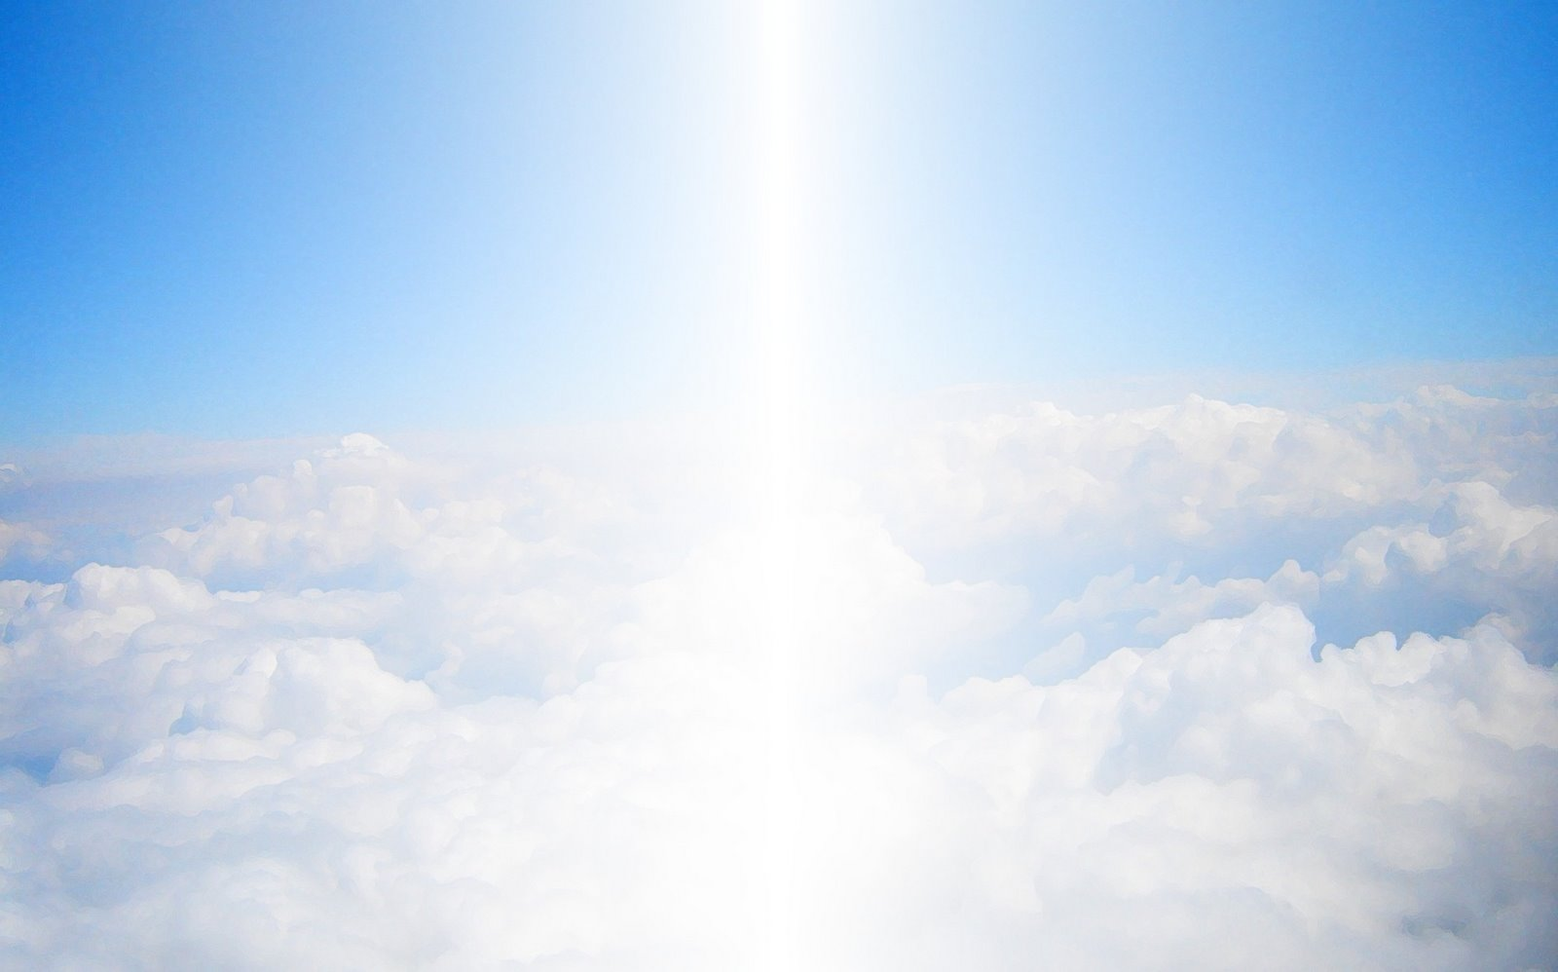
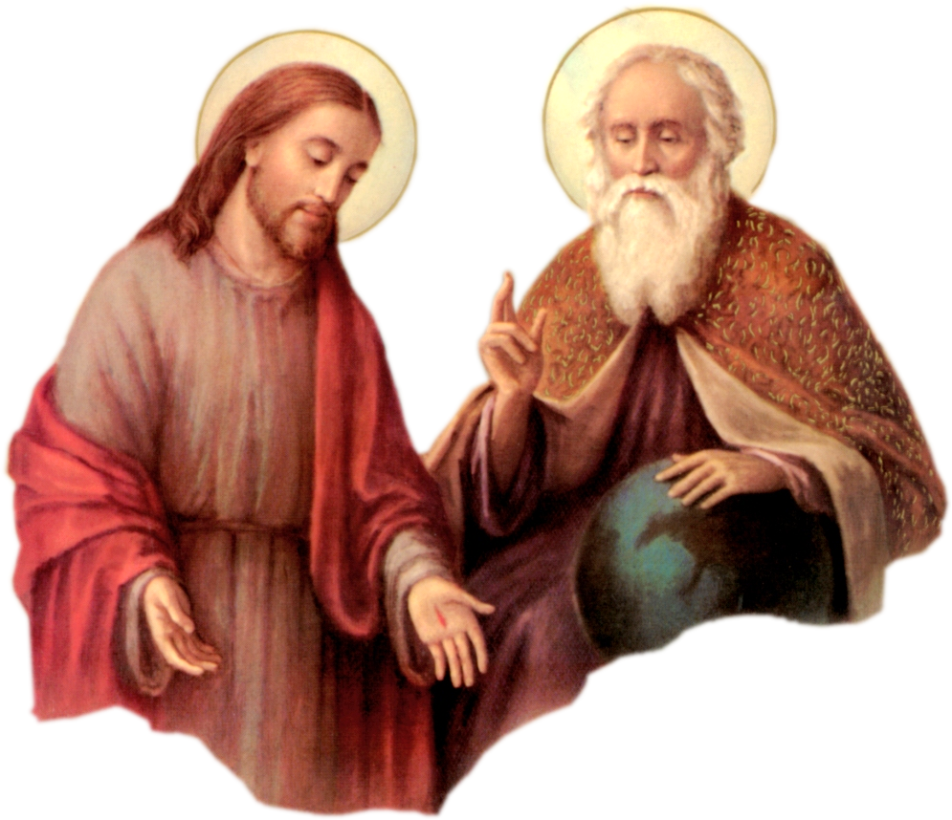
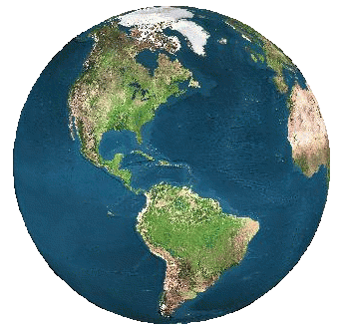
The Most Holy Trinity - Year B
Lễ Chúa Ba Ngôi
27/05/2018

